Slide 1


__________
亨利·庞加莱
——最后的数学全才
答辩：第四小组

Slide 2
1
庞加莱的生平经历

Slide 3
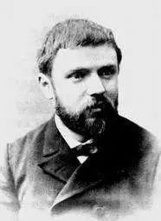
亨利·庞加莱 ^{[1]} (Jules Henri Poincaré，1854年4月29日—1912年7月17日)，法国数学家、天体力学家、数学物理学家、科学哲学家，1854年4月29日生于法国南锡。

Slide 4
庞加莱的传奇童年
天才少年横空出世惨遭命运安排
生性聪颖天赋拔群堪称数学哥斯拉
庞加莱的童年主要接受母亲的教育。他的超常智力使他成为早熟的儿童，不仅接受知识极为迅速，而且口才也很流利。
不幸的是五岁时患了一场白喉病、导致喉头受损，使他不能用口头表达自己的思想。并成为一位体弱多病的人。
庞加莱的数学才华在上大学之前已经显现出来。他的数学教师形容他是一只“数学怪兽”，这只怪兽席卷了包括法国高中学科竞赛第一名在内的几乎所有荣誉。
除此之外，他对博物学的兴趣也很浓，历史、地理的成绩也很优异。他在儿童时代还显露了文学才华，有的作文被老师誉为“杰作”。

Slide 5
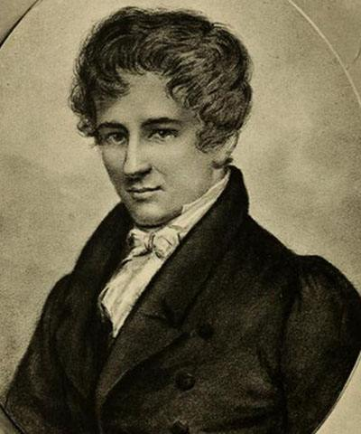
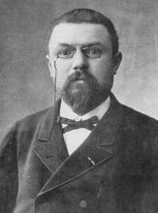
庞加莱的职业生涯小结
。
庞加莱l862年进入南锡中学读书。初进校时虽然他的各科学习成绩十分优异，但并没有对数学产生特殊的兴趣。对数学的特殊兴趣大约开始于15岁，并很快就显露了非凡才能
1870年7月19日爆发的普法战争使得庞加莱不得不中断学业。 为了了解时局，他很快学会了德文。他亲眼看到的德军的暴行，成了一个炽热的爱国者。
1879年8月1日，庞加莱撰写了关于微分方程方面的博士论文，获得了博士学位。然后到卡昂大学理学院任讲师，1881年任巴黎大学教授，直到去世。
1887年庞加莱当选为法国科学院院士，1899年因研究天体力学中的三体问题获奥斯卡二
世（OscarⅡ）奖金。1906年庞加莱当选为法国科学院院长，1908年以作家身份（散文家）成为法兰西学院院士。
1912年春天，庞加莱再次病倒了，7月9日作了第二次手术；7月17日在穿衣服时，突然因血栓梗塞，在巴黎逝世，终年仅58岁。
研究数学前
研究数学后

Slide 6
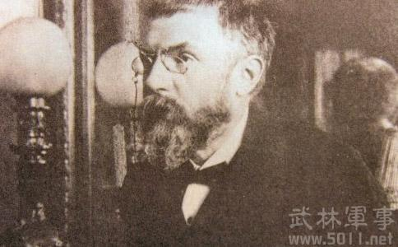
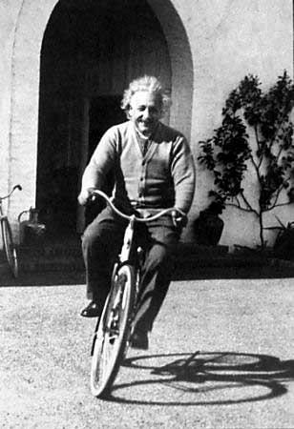
庞加莱与爱因斯坦的暗战
在爱因斯坦之前，物理学家洛伦兹和数学家庞加莱都已经在这个方向上作了大量的工作，但庞加莱似乎无法接受爱因斯坦的狭义相对论，虽然两个人的结果是几乎一样的。因此庞加莱虽然一辈子作了不少关于相对论的演讲，但是他从来就没提起过爱因斯坦与相对论这两个词。爱因斯坦不仅不引用庞加莱的工作，并宣称从未读过。
庞加莱于1912年去世，数学界组织者给爱因斯坦去了一封信，希望他出个纪念文集来纪念庞加莱。爱因斯坦百般推脱，由于事务繁忙，实在没力气写了，最后不了了之。
但爱因斯坦最终在1921年的讲演中公正地肯定了庞加莱对相对论的贡献。他评价庞加莱为相对论先驱之一：“洛伦兹已经认出了以他命名的变换对于麦克斯韦方程组的分析是基本的，而庞加莱进一步深化了这个远见……”

Slide 7
2
庞加莱的主要成就

Slide 8
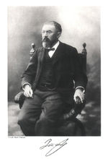
“数学全才”：
代数学
函数论
微分方程和天体力学
Abelian函数和代数几何（学）
代数拓扑
数论
偏微分方程和 数学物理
······

Slide 9
拉格朗日的天体力学与微分方程
天体力学
1885年以后庞加莱关于微分方程的大部分和天体力学（特别是三体问题）有关
1883年瑞典瑞典国王Oscar二世举办了一个有关n体问题的竞赛，庞加莱投搞并得到一等奖
02
微分方程
庞加莱最杰出的成果是微分方程的定性理论——从无到有萌发出来，并在其手里达到完美的程度
01
03
工具：
1.“变分方程”
2.相应于f是周期的情况下的“特征指数”
3.一个向量场的“积分不变量”概念——推广了刘维尔和波尔兹曼应用的不变体积的特殊情况

Slide 10
数学物理与偏微分方程
庞加莱在巴黎大学主讲数学物理二十多年；他是理论物理各方面的专家
使用括去法（sweeoingout）证明了狄利克雷问题解的存在，后推动位势论发展到了一个新的阶段。
理论物理专家
括去法
引导新思想和新发现
数学物理！
······
对X射线和磷光现象之间可能具有关系的讨论，是贝克勒尔实验的出发点
洛伦兹电子理论的讨论
发现洛伦兹变换构成一个群，其同构于一使二次型x²+y²+z²-t²不变的群

Slide 11
庞加莱的代数拓扑学：
我们现在所称的单纯形下同调的方法完全是庞加莱创立的：包括流形的三角剖分，单纯复形，重心重分，对偶复形，一个复形的关联系数矩阵等概念以及由这矩阵来计算贝蒂数。
代数拓扑
从1894年开始算起的十年时间内，庞加莱写了六篇著名的论文，开创了代数拓扑的近代方法。
人们认为直到1933年同伦群被提出之前，代数拓扑的发展完全是以庞加莱的思想和方法为基础的。
Notes:
庞加莱提出“自守函数”的理论

Slide 12
3
庞加莱猜想

Slide 13
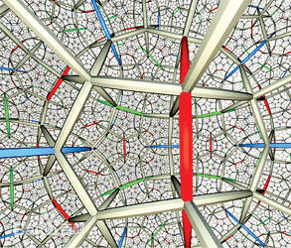
庞加莱猜想
内容：任何一个单连通的，闭的三维流形一定同胚于一个三维的球面。
可推广至
三维以上
高维庞加莱猜想
简单的说，一个闭的三维流形就是一个有边界的三维空间；单连通就是这个空间中每条封闭的曲线都可以连续的收缩成一点，或者说在一个封闭的三维空间，假如每条封闭的曲线都能收缩成一点，这个空间就一定是一个三维圆球 [1] 。
理解未来 第十一期：庞加莱猜想与几何， 主讲人：田刚

Slide 14
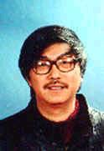
就像费马大定理，当谷山志村猜想被证明后，尽管人们还看不到具体的前景，但所有的人心中都有数了。因为，一个可以解决问题的工具出现了。
庞加莱猜想证明历程
提出猜想后，庞加莱一度认为自己已经证明了它。但没过多久便发现了错误。于是，拓扑学家们开始了证明它的努力。
之后一直到20世纪60年代，怀特海、宾、哈肯、莫伊泽、帕帕奇拉克普罗斯等众多数学家尝试证明，但均以失败告终。
1961年的夏天，在基辅的非线性振动会议上，斯梅尔公布了自己对庞加莱猜想的五维空间和五维以上的证明，立时引起轰动。 斯梅尔由此获得1966年菲尔茨奖。
1983年，美国数学家福里德曼（Freedman）将证明又向前推动了一步。在唐纳森工作的基础上，他证出了四维空间中的庞加莱猜想，并因此获得菲尔茨奖。
瑟斯顿引入了几何结构的方法对三维流形进行切割，并因此获得了1983年的菲尔茨奖。
前任清华大学数学系主任
文志英

Slide 15

庞加莱猜想证明历程
解决庞加莱猜想的那一刻，就要到来了。
1980年，理查德·汉密尔顿在Ricci流方面取得重要突破，随后又在1993年发表了一篇关于理解奇点的重要论文。
2000年5月24日，美国克雷数学研究所的科学顾问委员会把庞加莱猜想列为七个“千禧年大奖难题”之一。另外六个分别是：P对NP问题， 霍奇猜想， 黎曼假设，杨－米尔斯理论存在性与质量缺口，纳维-斯托克斯方程存在性与光滑性，BSD猜想。
丘成桐

Slide 16
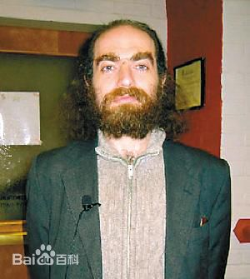
庞加莱猜想证明历程
在2002年11月和2003年7月之间，格里戈里·佩雷尔曼将3份关键论文的手稿粘贴到arXiv.org这个专门刊登数学和物理预印本论文的网站上，并用电邮通知了几位数学家，声称自己证明了几何化猜想。
2006年，在佩雷尔曼公布他的3篇文章中的第一篇之后近4年，专家们终于达成了共识：佩雷尔曼解决了这个学科最令人肃然起敬的问题之一。
佩雷尔曼

Slide 17
感谢大家
THANK YOU

